Slide 1
Патриотический проект
«Акция «Обелиск»

Slide 2
Патриотический проект «Акция «Обелиск» - это круглогодичная акция, организованная муниципальным бюджетным учреждением «Ярцевский молодёжный центр» (предыдущее название: Ярцевский центр «Долг»). Проект включает в себя шефство над Полем Памяти и другими воинскими захоронениями, захоронениями мирных жителей, погибших от рук фашистов, исследовательскую и поисковую работу, информирование и привлечение общественности к проблемам захоронения. Для участия в проекте необходимо только желание участника оказать посильную безвозмездную помощь. Ежегодно в проекте принимает участие более 200 человек. Проект не имеет срока окончания – пока память жива!

Slide 3
Основной целью проекта является воспитание у подрастающего поколения чувства патриотизма, сохранение Памяти о воинах, отдавших свои жизни за свободу и независимость нашей Родины и воспитание у молодых людей активной гражданской позиции по бережному отношению к объектам культурно-исторического наследия.
Наши задачи: привлечение внимания общественности и молодежи к состоянию воинских захоронений и памятников; развитие волонтерского движения в городе и общественного мониторинга воинских захоронений и памятников.

Slide 4
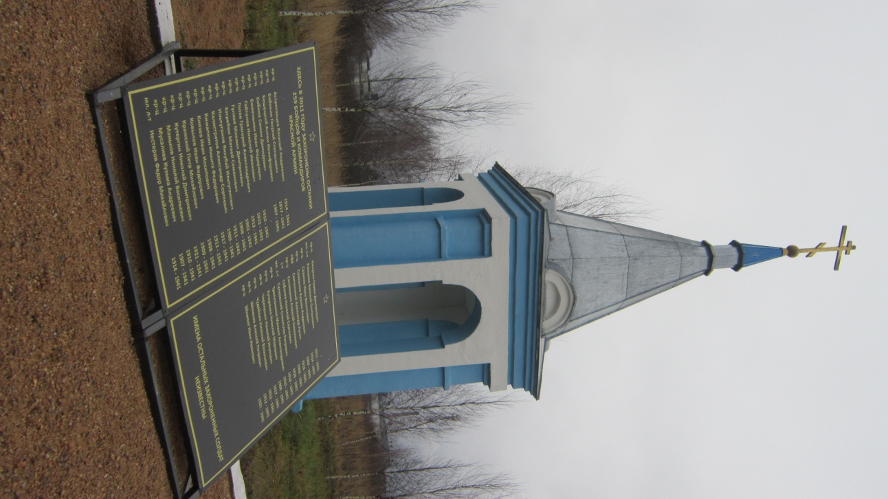
Акция «Обелиск» берёт свое начало с момента возникновения на территории муниципального образования «Ярцевский район» Смоленской области Поля Памяти (1998 год).

Slide 5
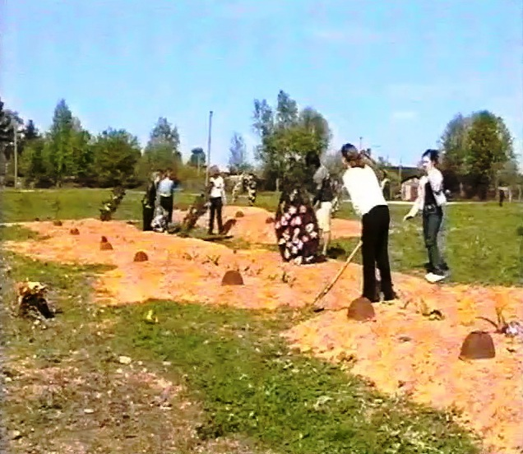
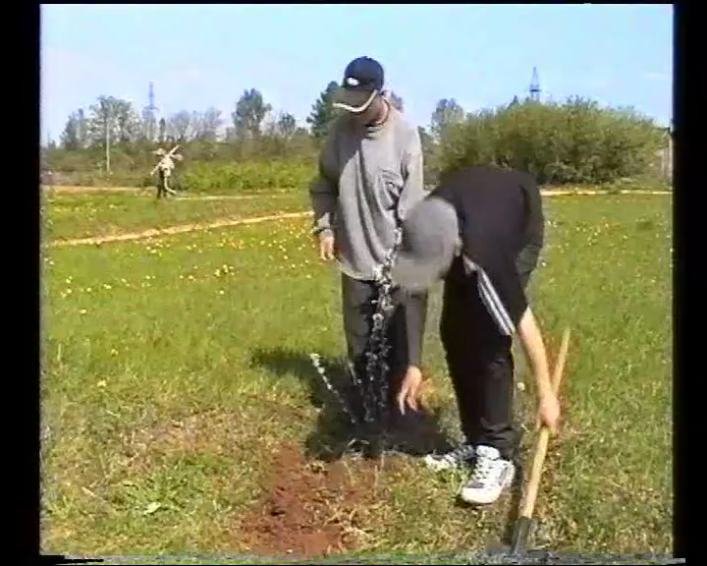
Субботник на Поле Памяти: прополка могил и высадка деревьев. 2000 г.

Slide 6
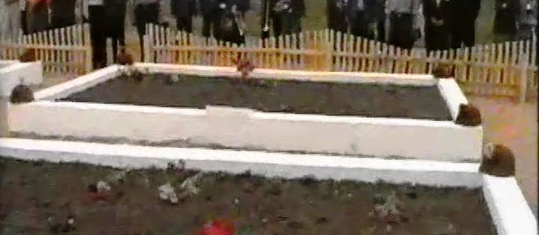
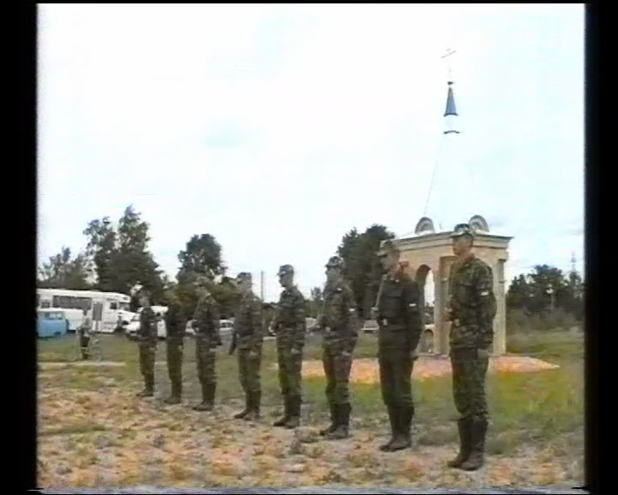
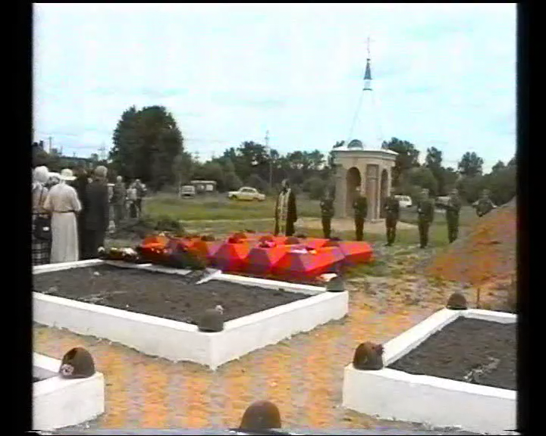
Фрагменты Поля Памяти после реконструкции 2002 года

Slide 7
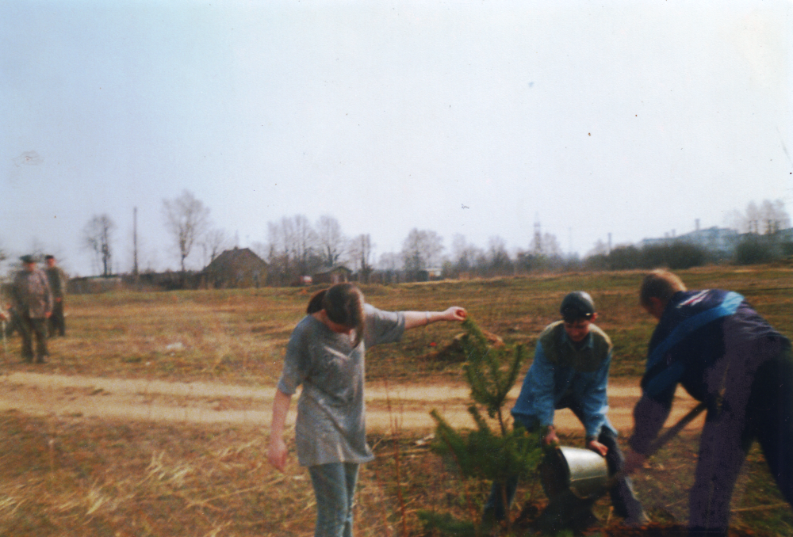
Посадка сосен. 2002 г.

Slide 8
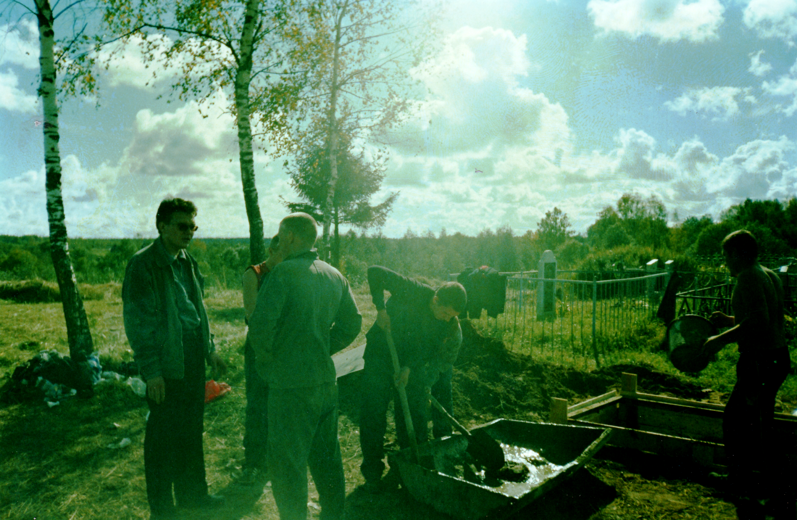
С 2003 года в рамках Акции «Обелиск» начинается строительство памятных знаков на местах сожженных фашистами деревень

Slide 9
Всего за 2003 – 2004 годы на территории муниципального образования «Ярцевский район» Смоленской области было возведено пять таких знаков, которые построены по одному проекту:
- сентябрь 2003 года – д. Тереховка Миропольского с/п;
- ноябрь 2003 года – д. Красница Репинского с/п;
- май 2004 года – д. Нефедовщина Зайцевского с/п;
- июнь 2004 года – д. Кухарево – Бибино Суетовского с/п;
- сентябрь 2004 года – д. Шуклино Капыревщинского с/п.

Slide 10
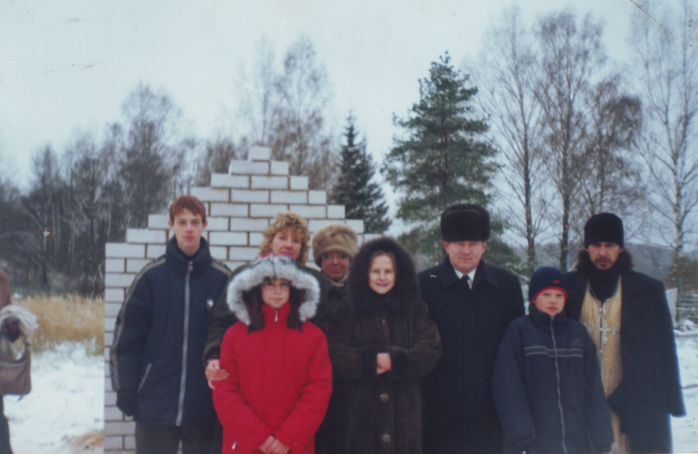
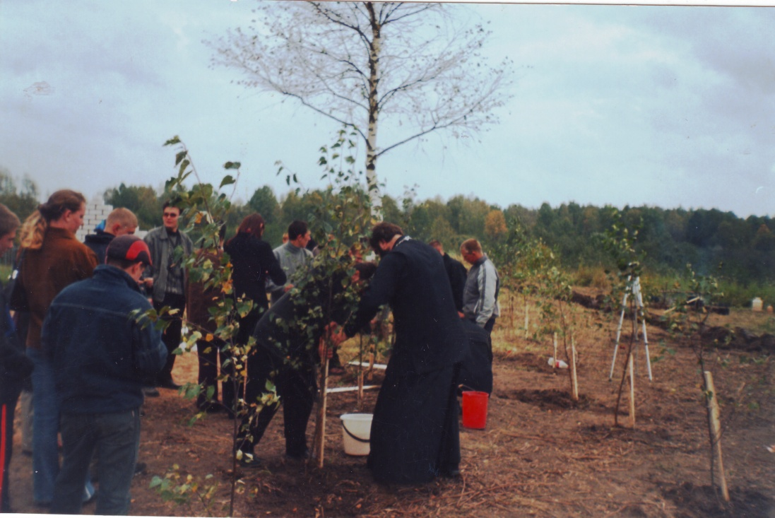
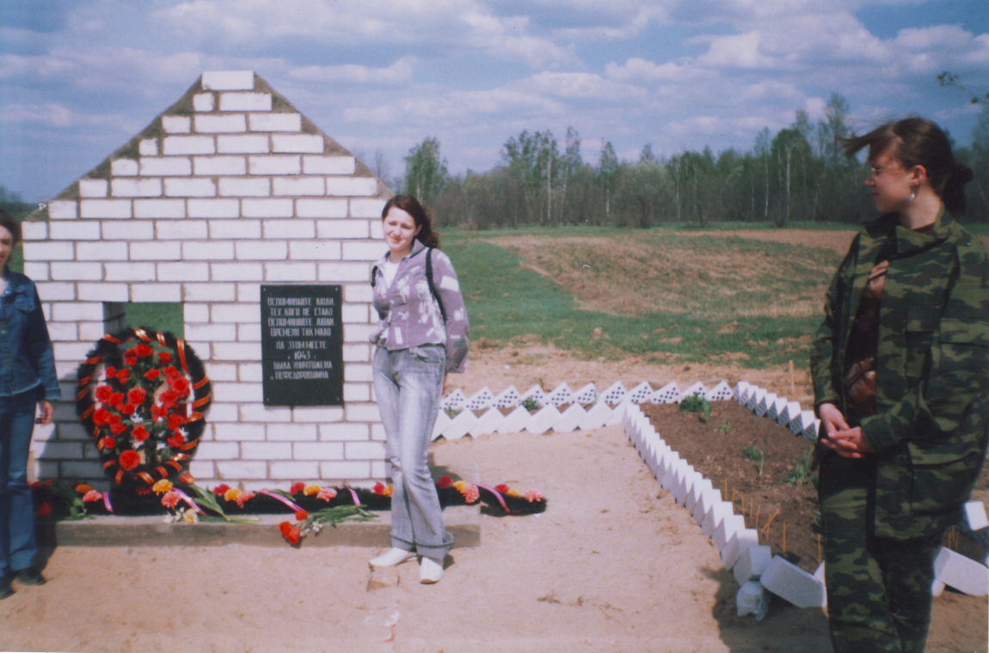
Возведение креста
Открытие памятников на местах сожжёных деревень

Slide 11
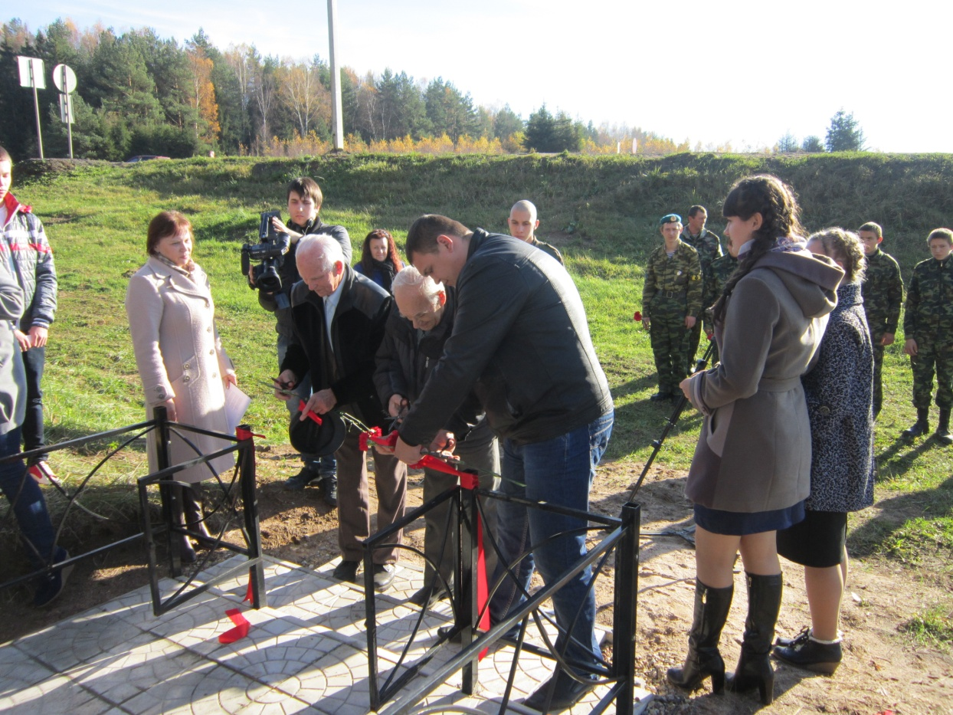
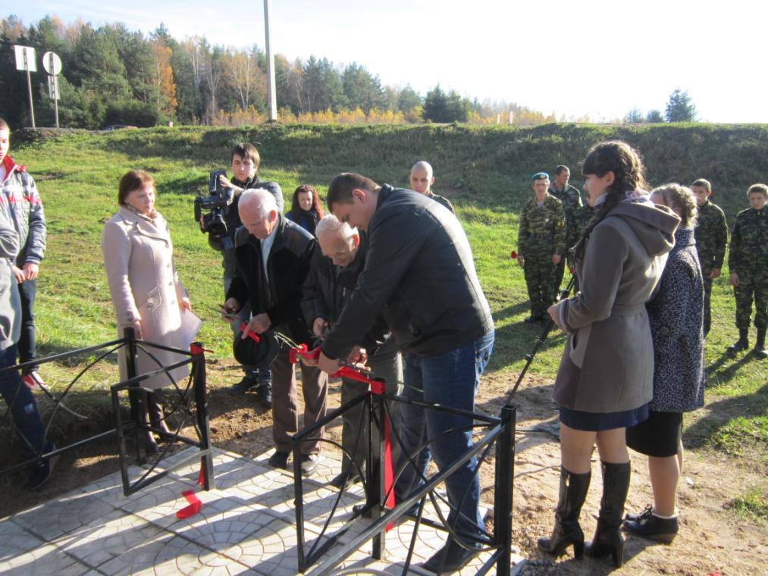
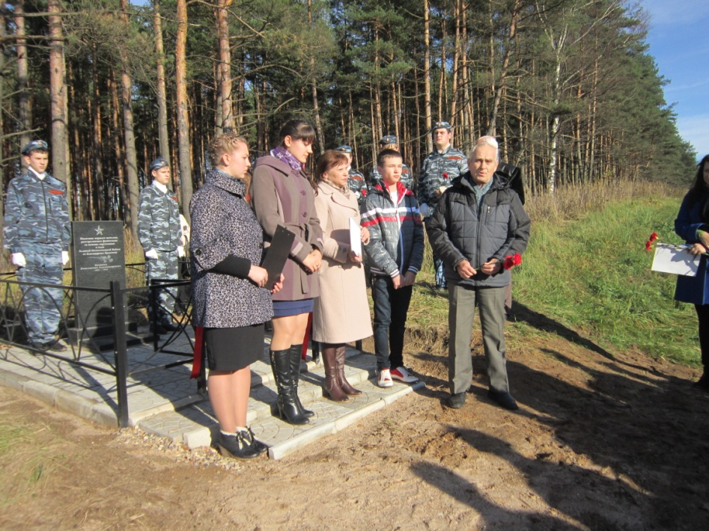
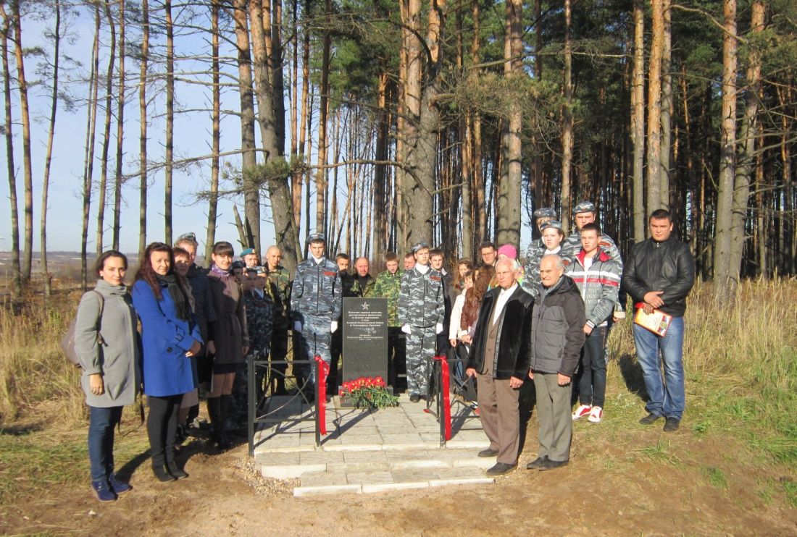
Открытие памятного знака на месте расстрела фашистами мирных жителей за связь с партизанами в 1942 году. Октябрь 2012 года.

Slide 12
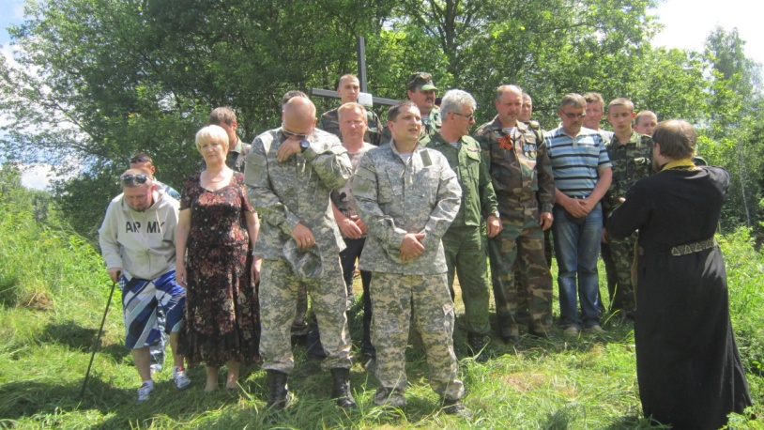
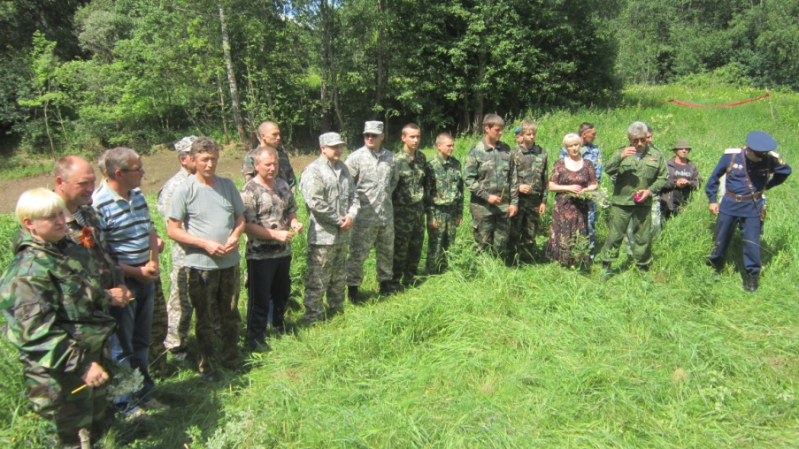
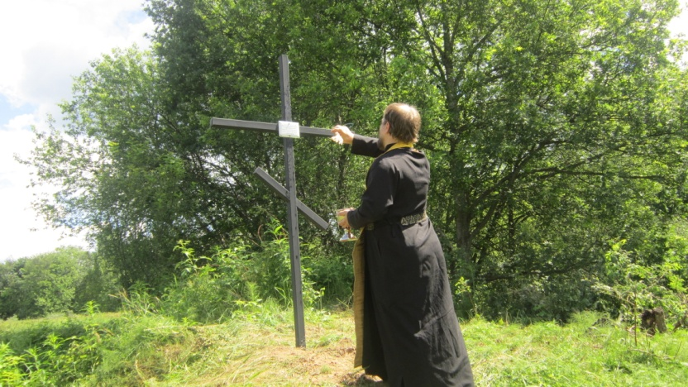
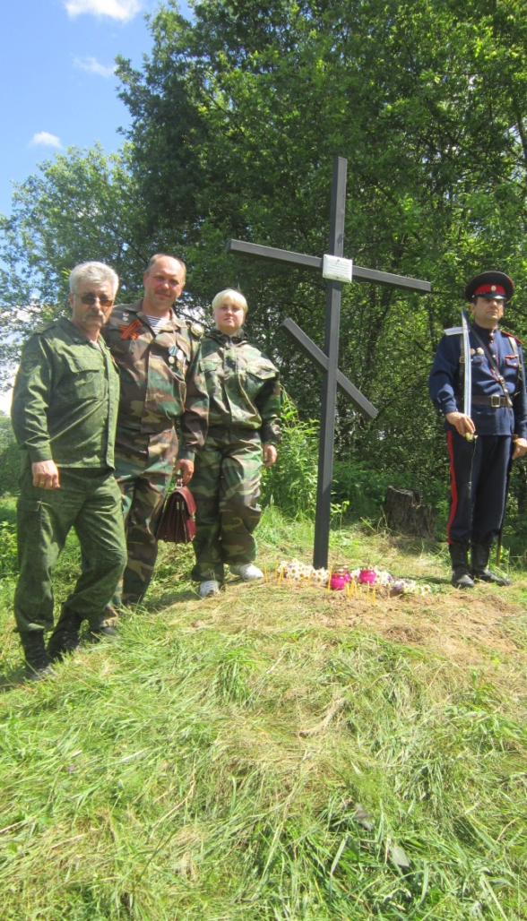
Июнь 2013 года, освещение Поклонного креста на месте гибели бойцов 44-го и 36-го стрелковых корпусов летом 1941 года.

Slide 13
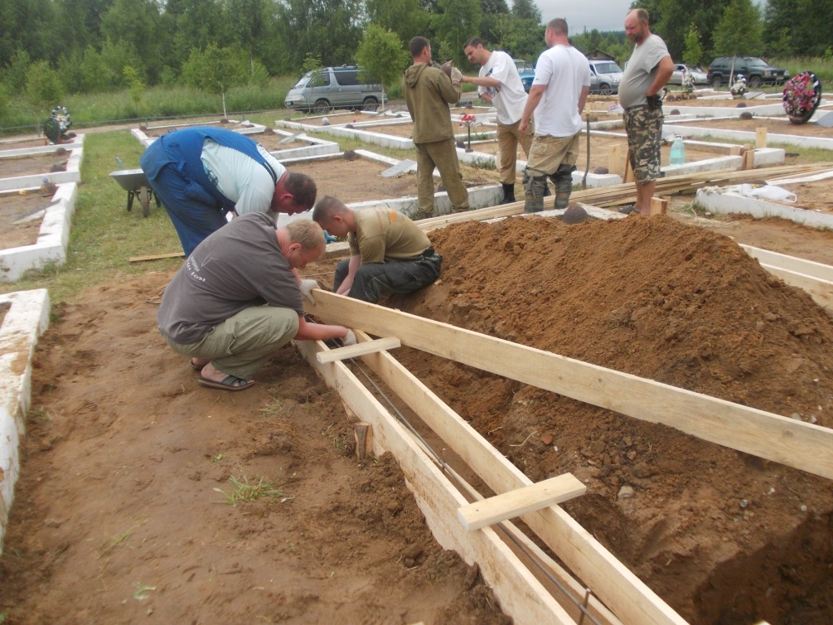
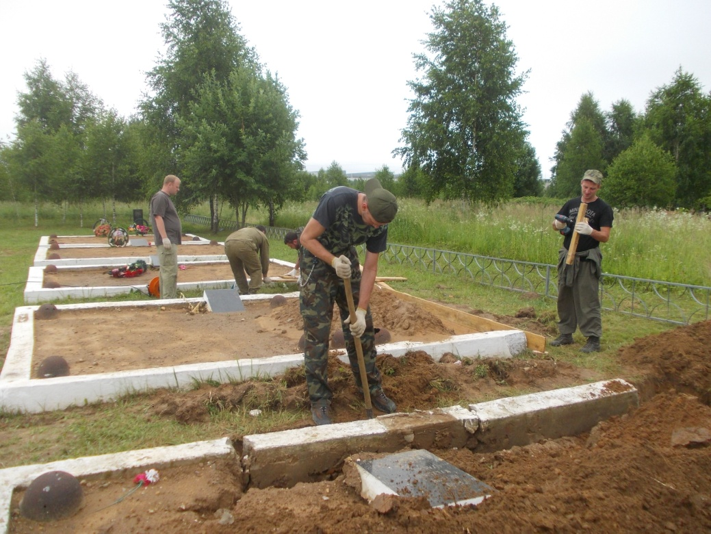
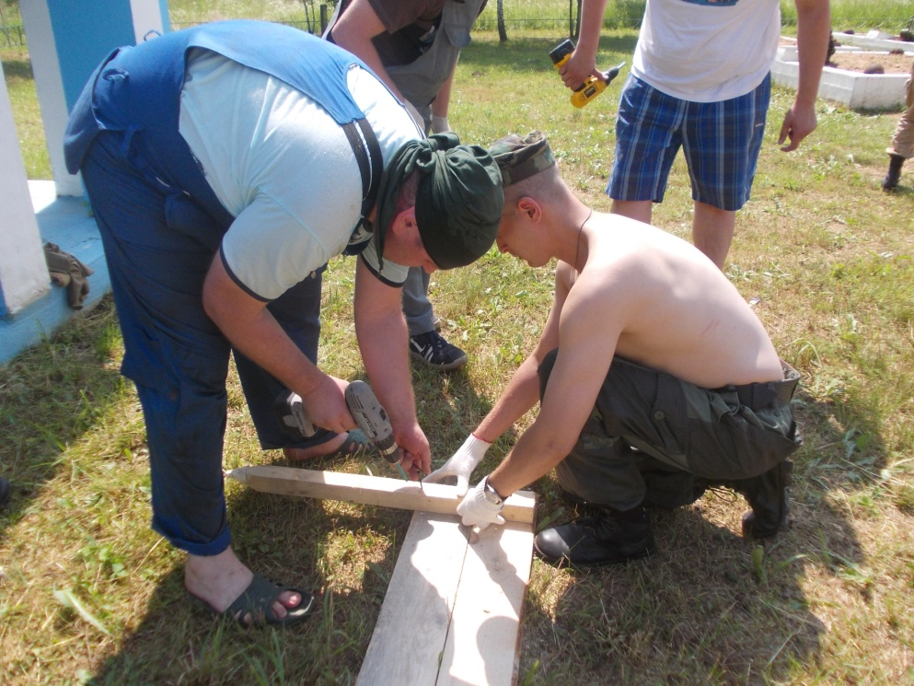
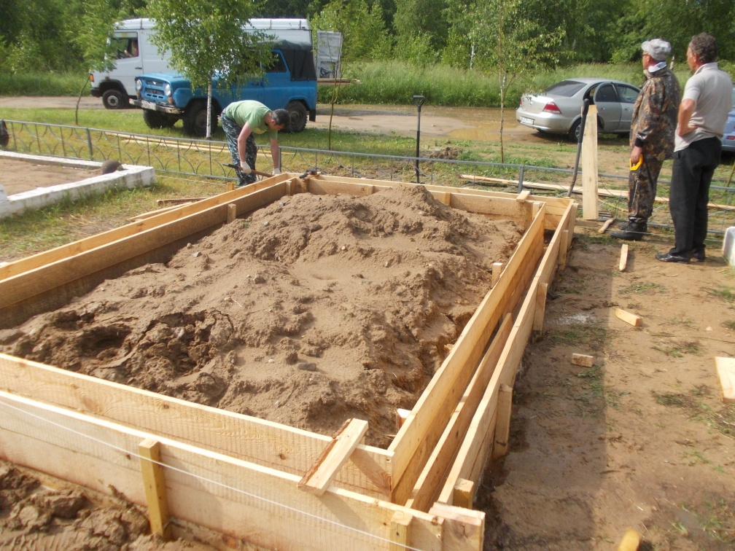
Реконструкция Поля Памяти, лето 2014 года

Slide 14
Поисковики поменяли опалубку на 23 могилах павших воинов, поменяли на каждой могиле таблички с именами захороненных солдат Красной Армии и расширили территорию Поля Памяти, а также произвели частичный ремонт дороги, ведущий к этому святому месту.

Slide 15
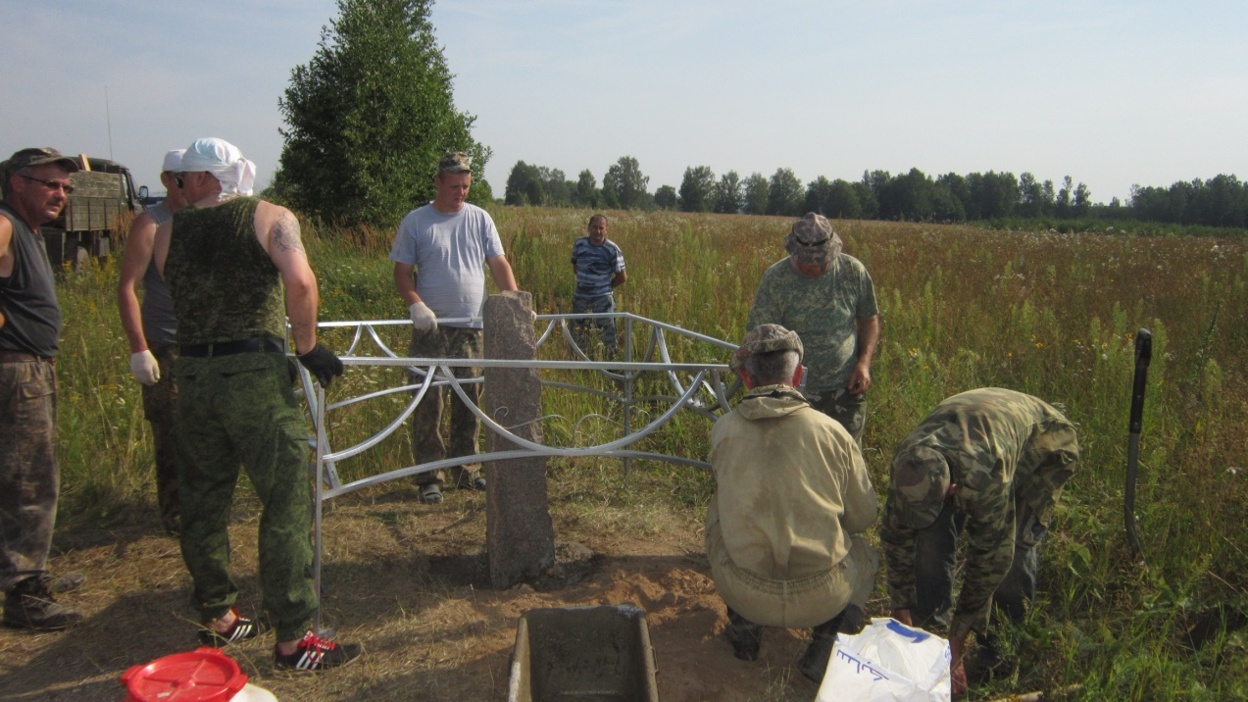
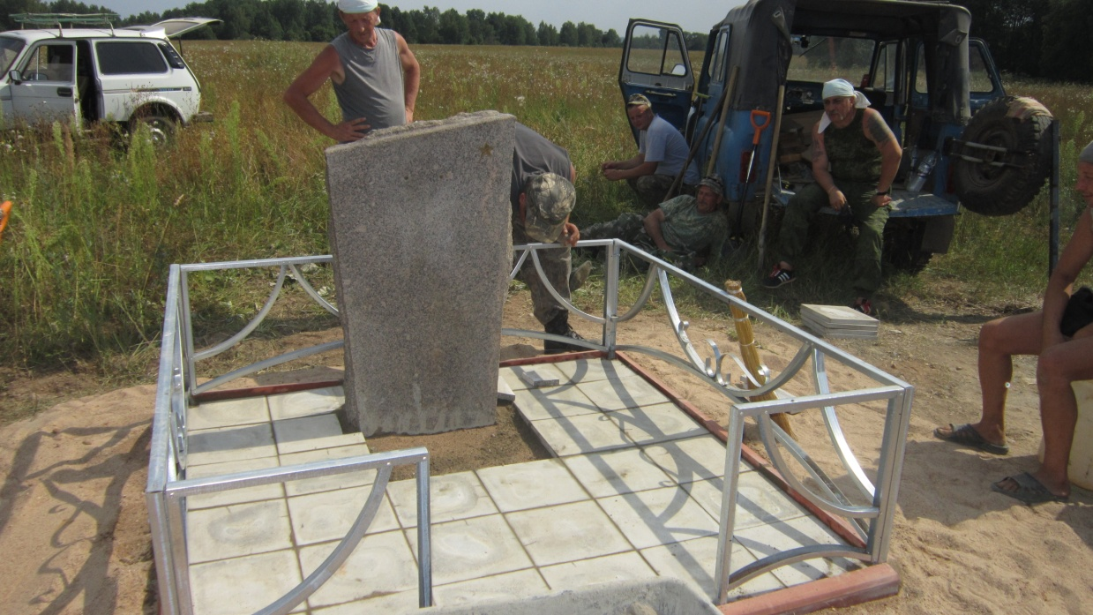
Строительство памятника на поле боя 1941-го года, с которого поисковики вынесли 35 бойцов (ур. Кузьмино). Лето 2014 года.

Slide 16
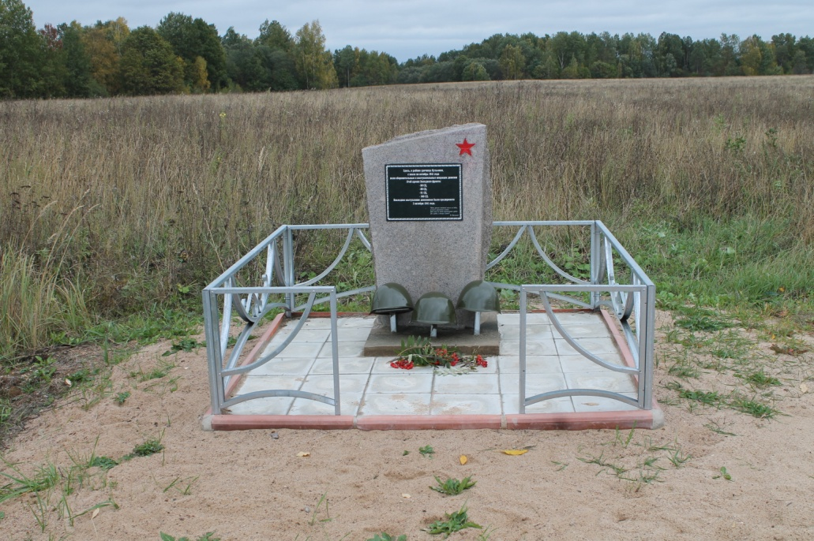
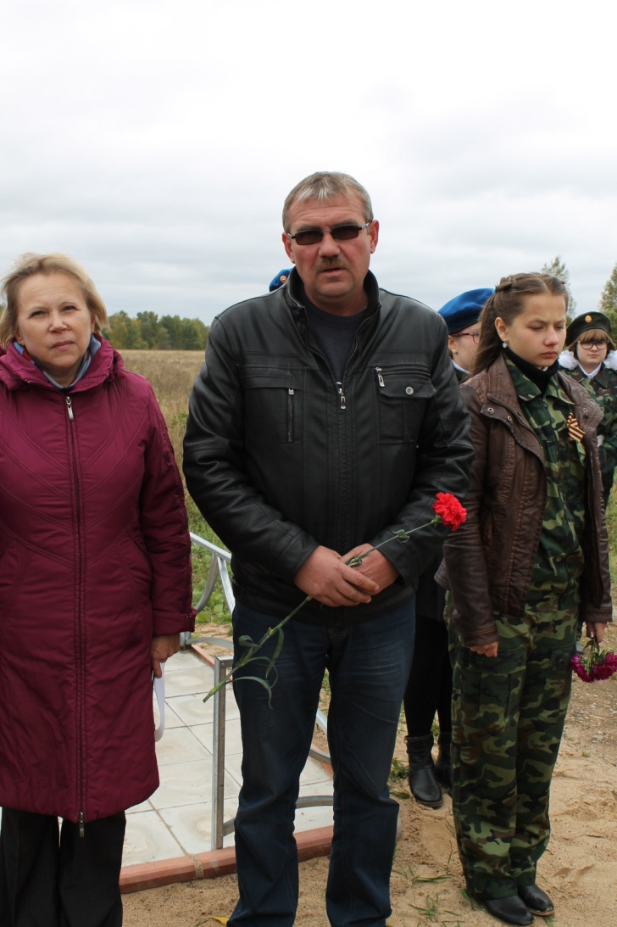
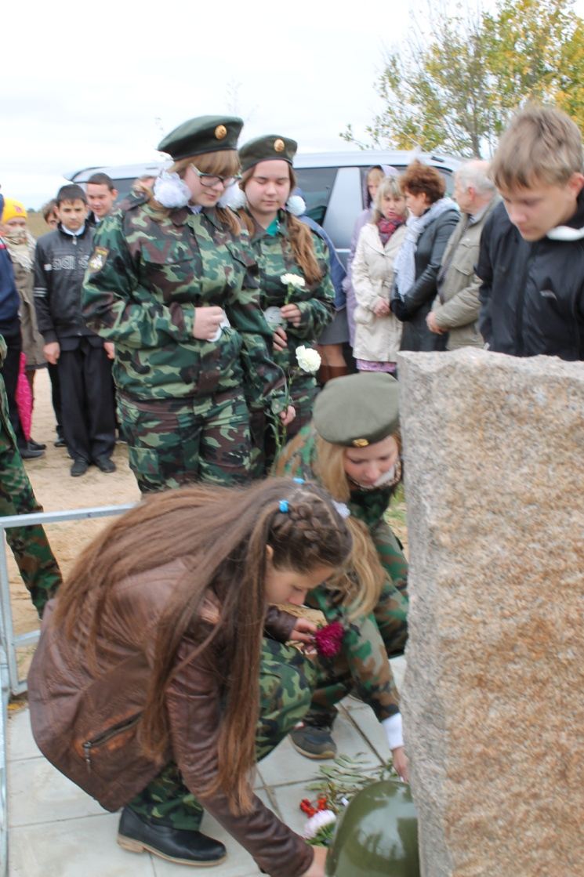
Открытие памятного знака в урочище Кузьмино. Сентябрь 2014 года

Slide 17
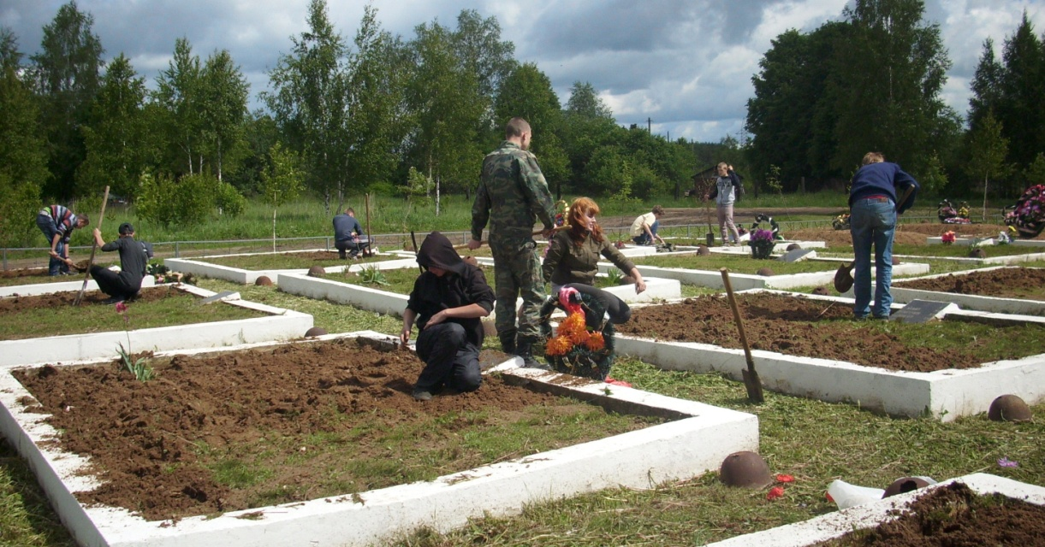
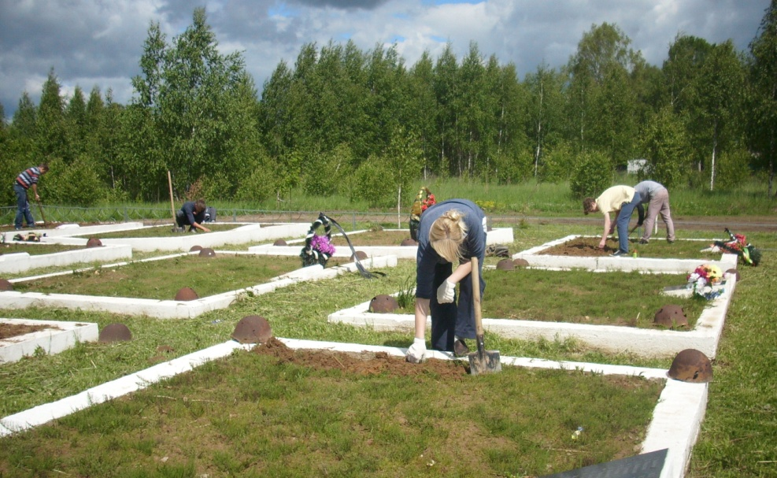
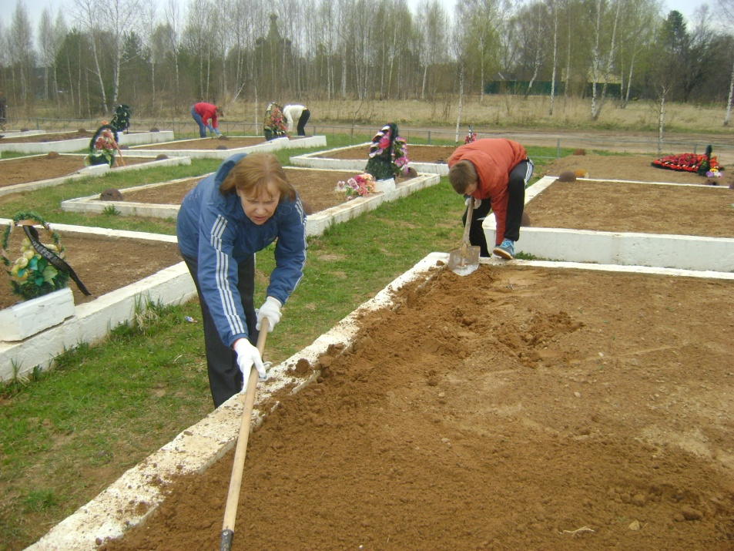
Ежегодная многоразовая прополка Поля Памяти

Slide 18
